Slide 1
עקרונות הקורס

Slide 2
עקרונות הקורס
נלמד נושאים בצורה מדורגת
אתגר/נושא
תרגול, תרגול, תרגול ועוד תרגול
חקירה עצמאית
עבודה קשה, עבודה קשה, עבודה קשה ועוד עבודה קשה
עובדת צוות/ עזרה הדדית
שעורי בית – 50% מהציון בקורס. אין הגשה מאוחרת
הציון הוא 40, 80, 90, 100
פרויקט לתעשיה

Slide 3
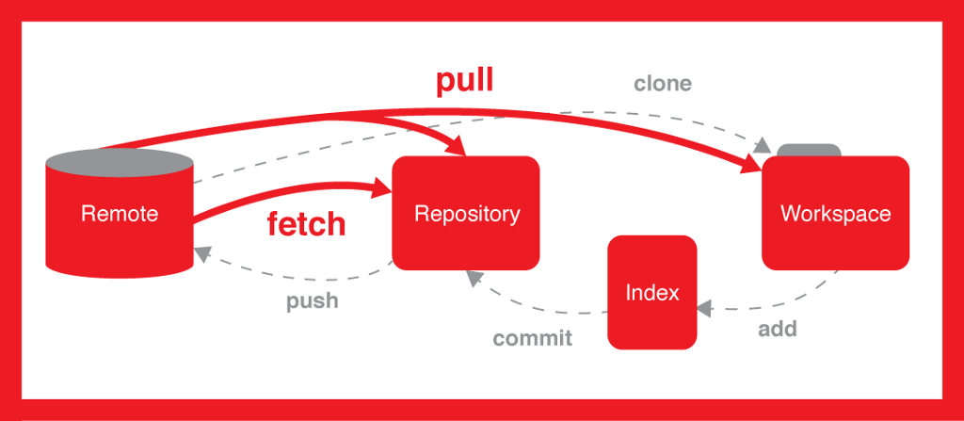
Git

Slide 4
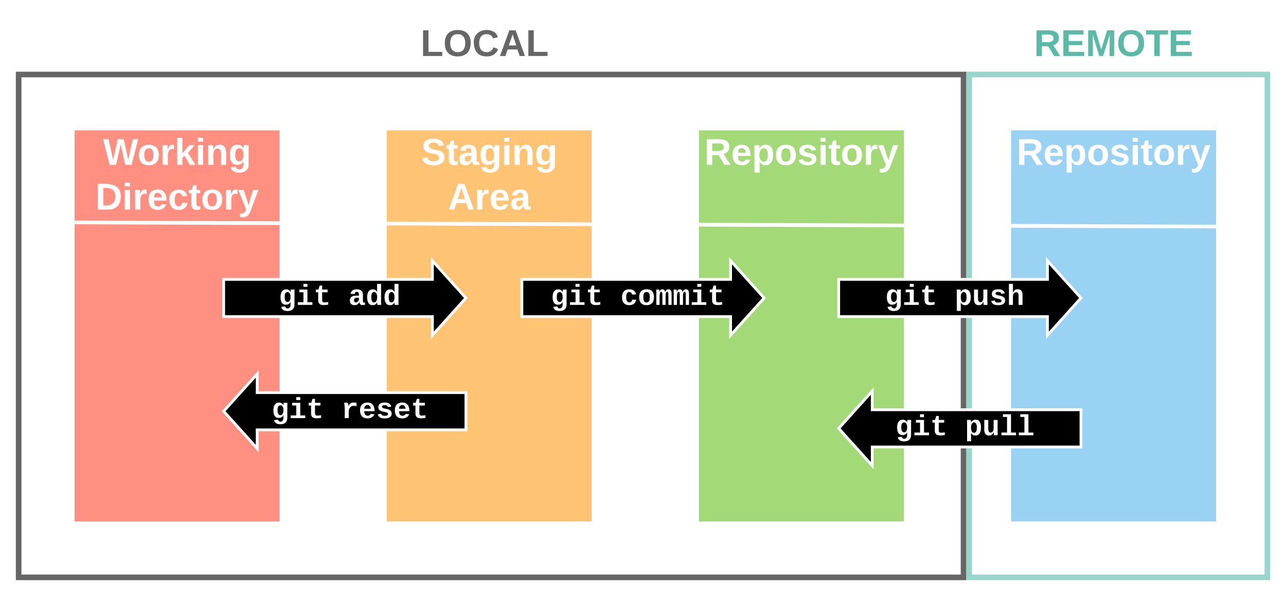
Git

